Slide 1

Муниципальное бюджетное дошкольное общеобразовательное учреждение «Детский сад комбинированного вида № 63 «Калинка»
пгт. Нижняя Мактама»
«Методы гражданско-патриотического воспитания в дошкольном образовательном учреждении»
Подготовили:
воспитатель
Кильдюшова Д.Э.,
воспитатель 1 кв.категории
Салахова Г.С.

Slide 2
Актуальность
Отношение к событиям в стране
Отношение к отдельным личностям
Нравственные ценности
Отношение к Родине

Slide 3
Решая задачи патриотического воспитания, мы - педагоги осуществляем работу в соответствии с местными условиями и особенностями детей , учитывая следующие принципы:
-отбор знаний наиболее актуальных для ребенка данного возраста;
-непрерывность и преемственность педагогического процесса;
-дифференцированный подход к каждому ребенку , максимальный учет его психологических особенностей , возможностей и интересов;
-рациональное сочетание разных видов деятельности , адекватный возрасту баланс интеллектуальных , эмоциональных и двигательных нагрузок;
-деятельный подход;
-развивающий характер обучения, основанный на детской активности.

Slide 4
Система работы по гражданско-патриотическому воспитанию включает три основных направления: экологическое, историко - краеведческое, культурное.
Экологическое - важным фактором в воспитании патриотизма является природа.
Историко – краеведческое - у каждого человека есть своя малая Родина, она неповторима, у неё своё историческое прошлое, традиции.

Slide 5
Реализуется патриотическое воспитание через такие формы как:
-создание развивающей среды по патриотическому воспитанию;
-тематические занятия, беседы;
-взаимодействие с родителями;
-взаимодействие с социумом (экскурсии по городу , району , краеведческие музеи);
-просмотр тематических , документальных фильмов.

Slide 6
Помимо специально организованных занятий, бесед, целевых прогулок, экскурсий большая роль в воспитании патриотизма у детей отводится совместной деятельности взрослых с детьми. Наибольший эмоциональный отклик у детей вызывают совместные занятия, способствующие развитию патриотических чувств.

Slide 7
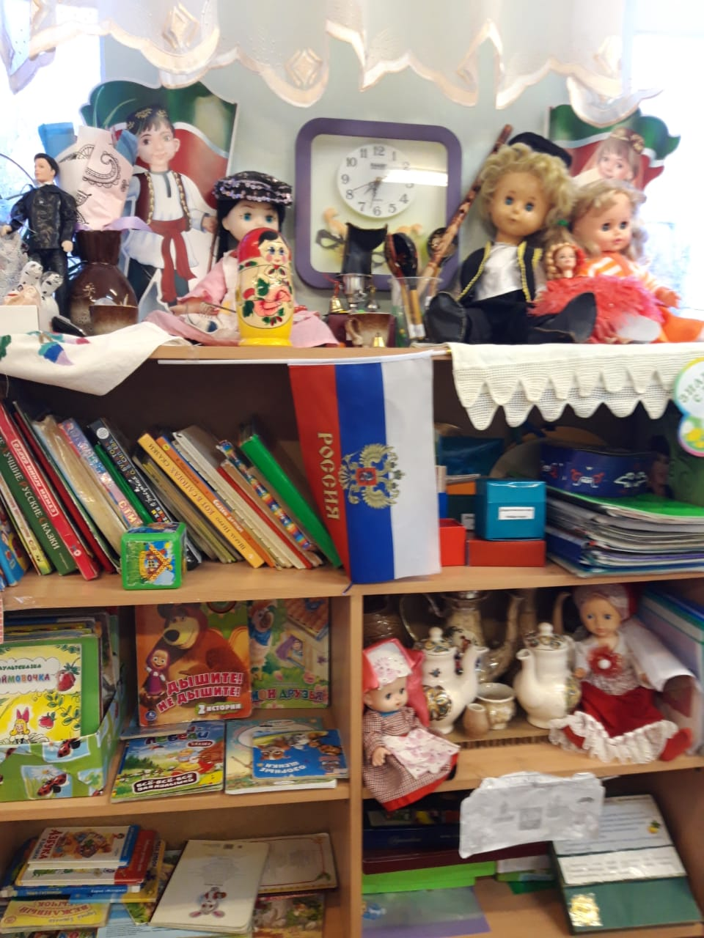
Патриотический уголок

Slide 8

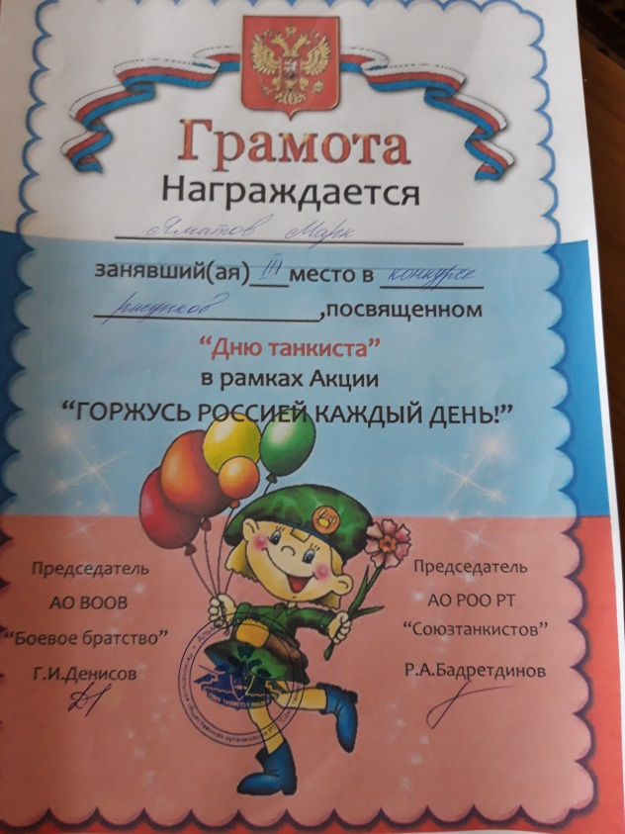
Участие в тематическом конкурсе

Slide 9
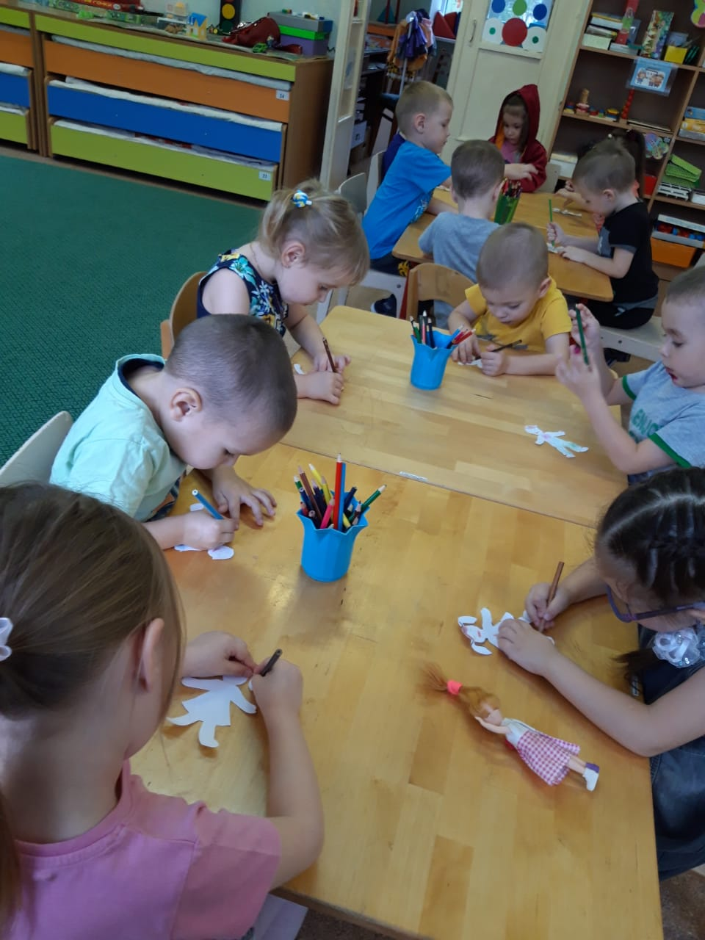
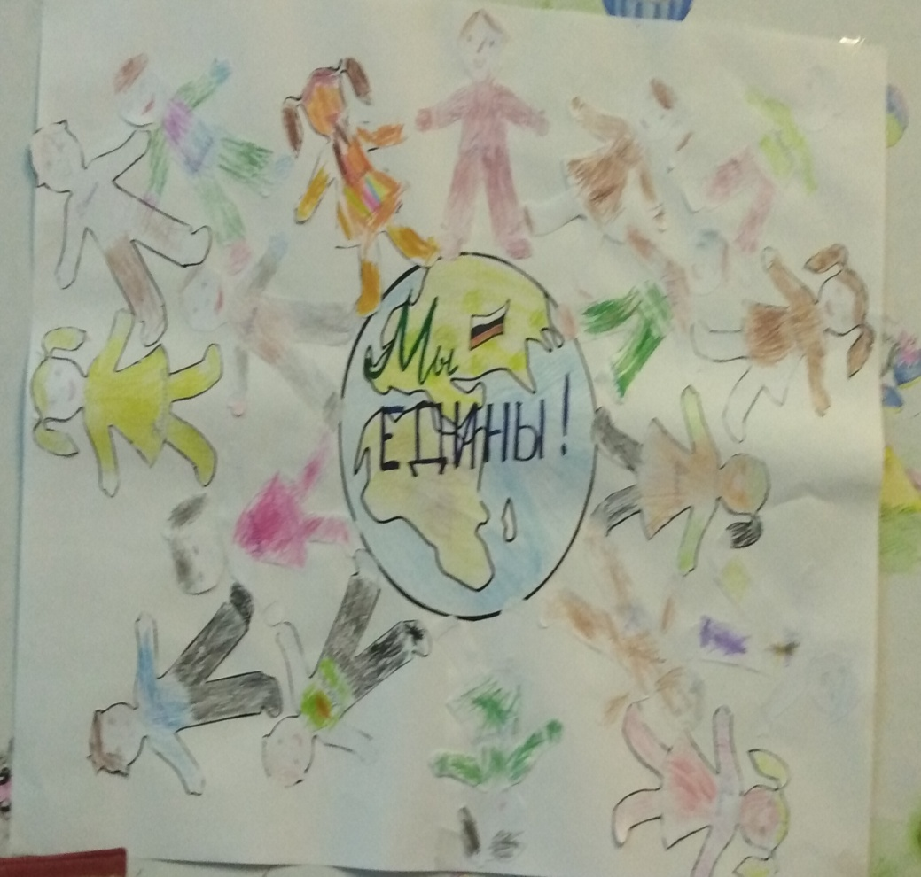
Коллективная работа детей

Slide 10
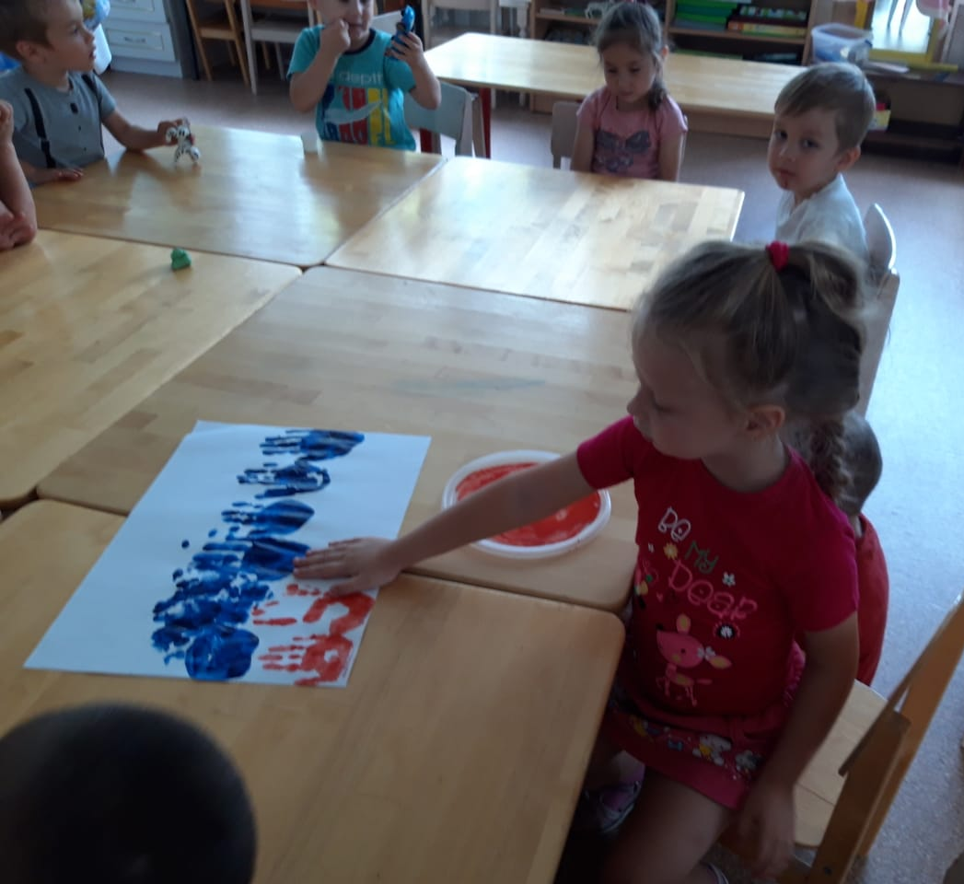
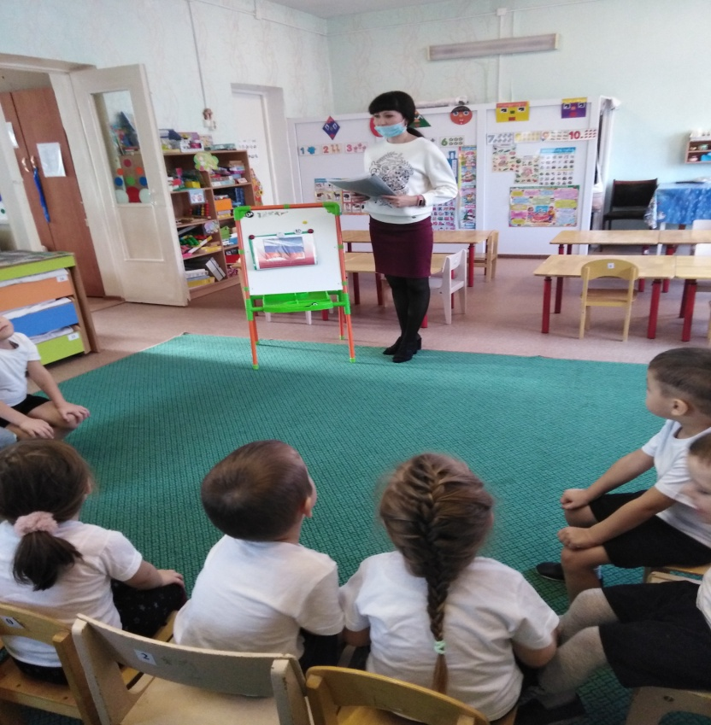
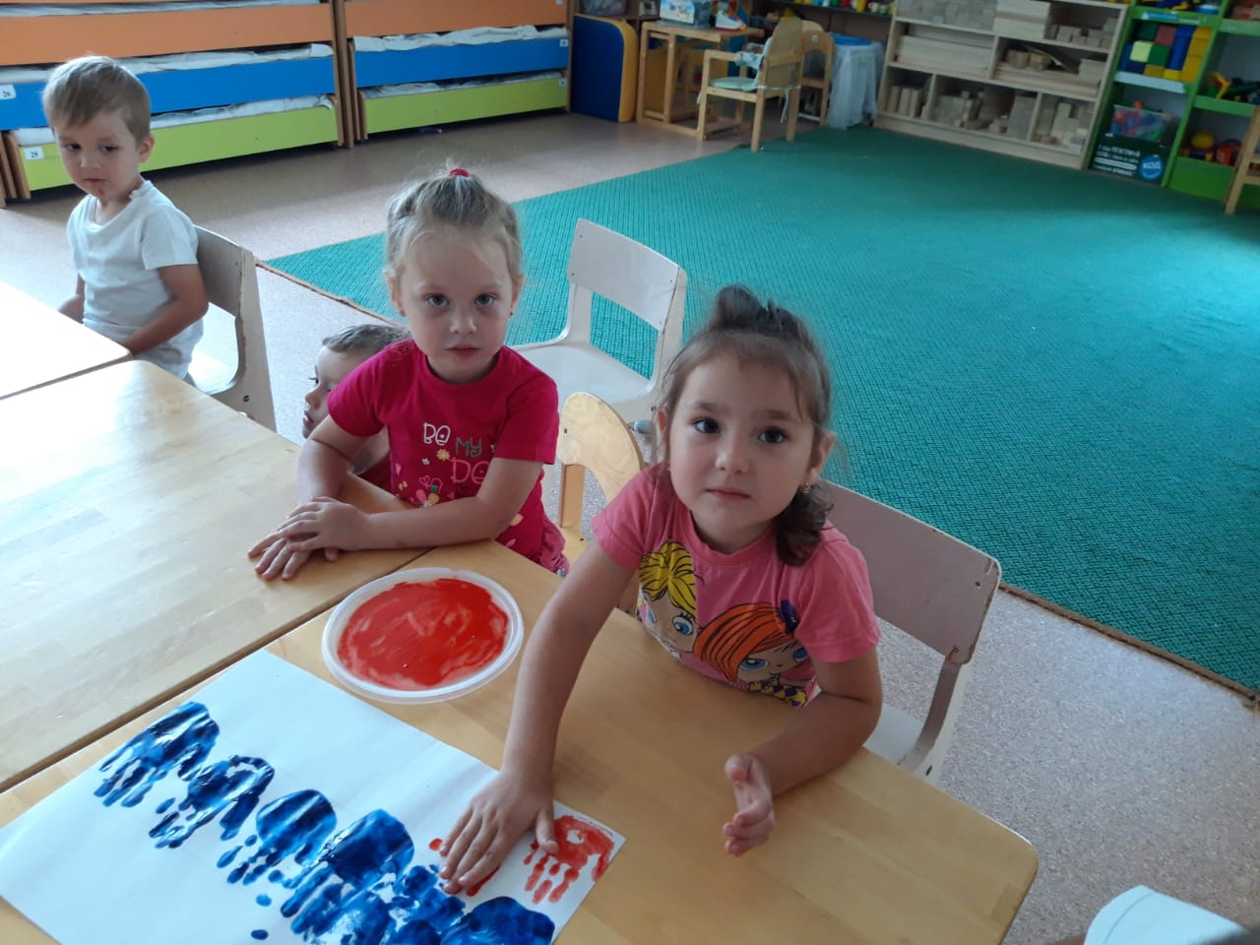
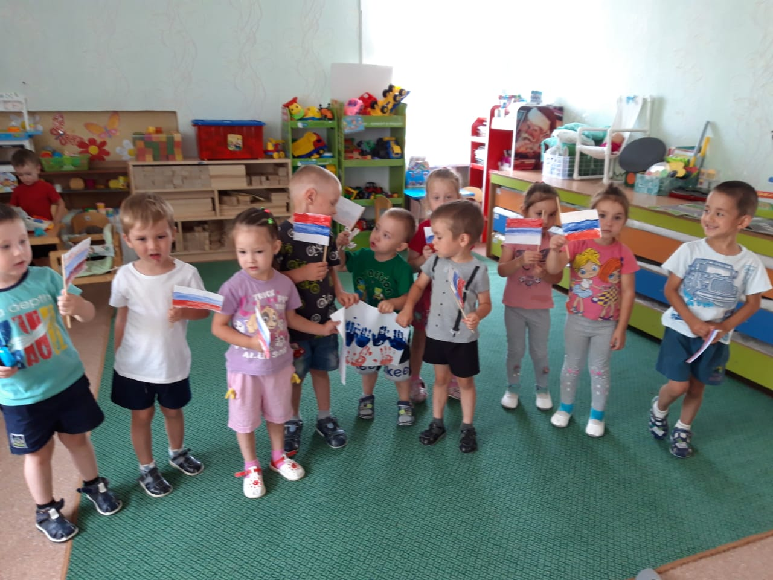
Беседы, занятия по патриотическому воспитанию.

Slide 11
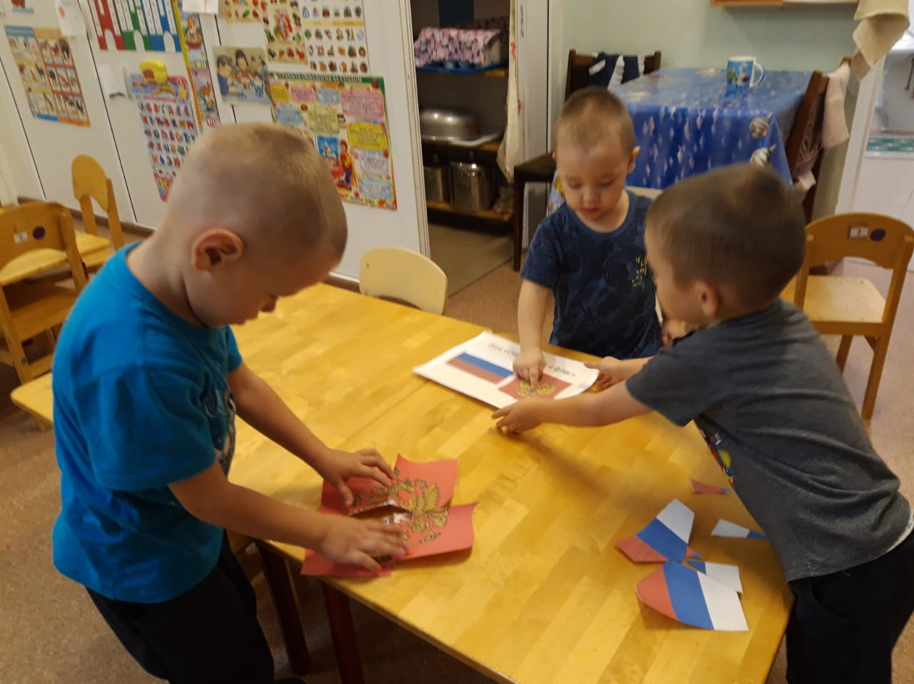
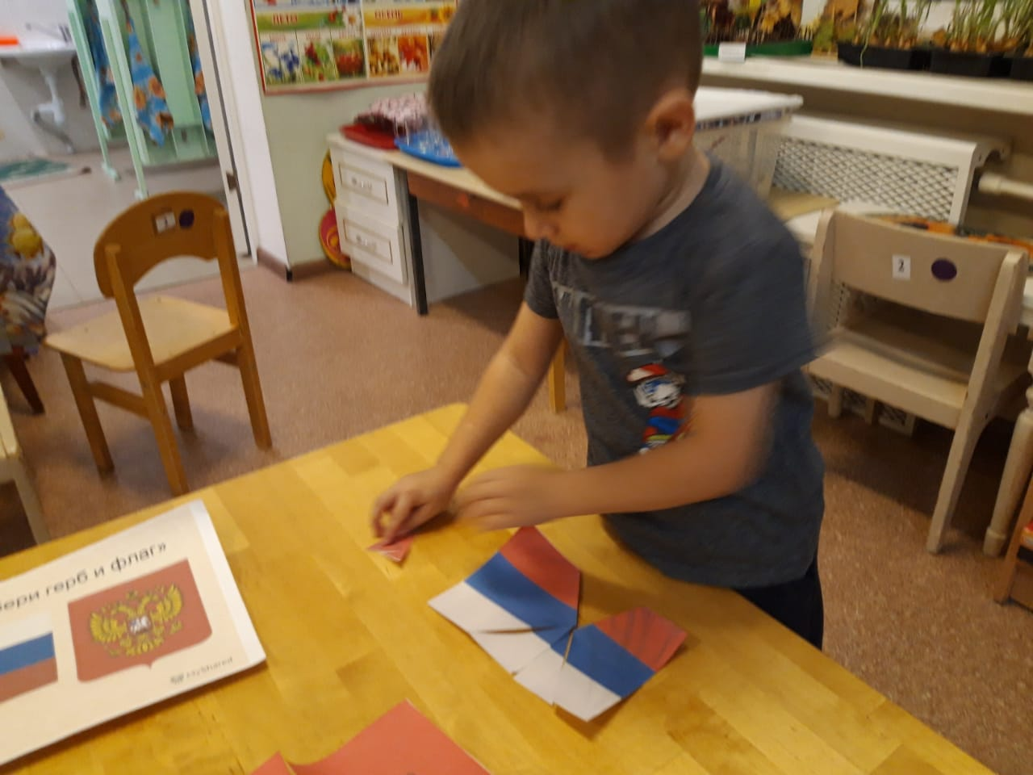
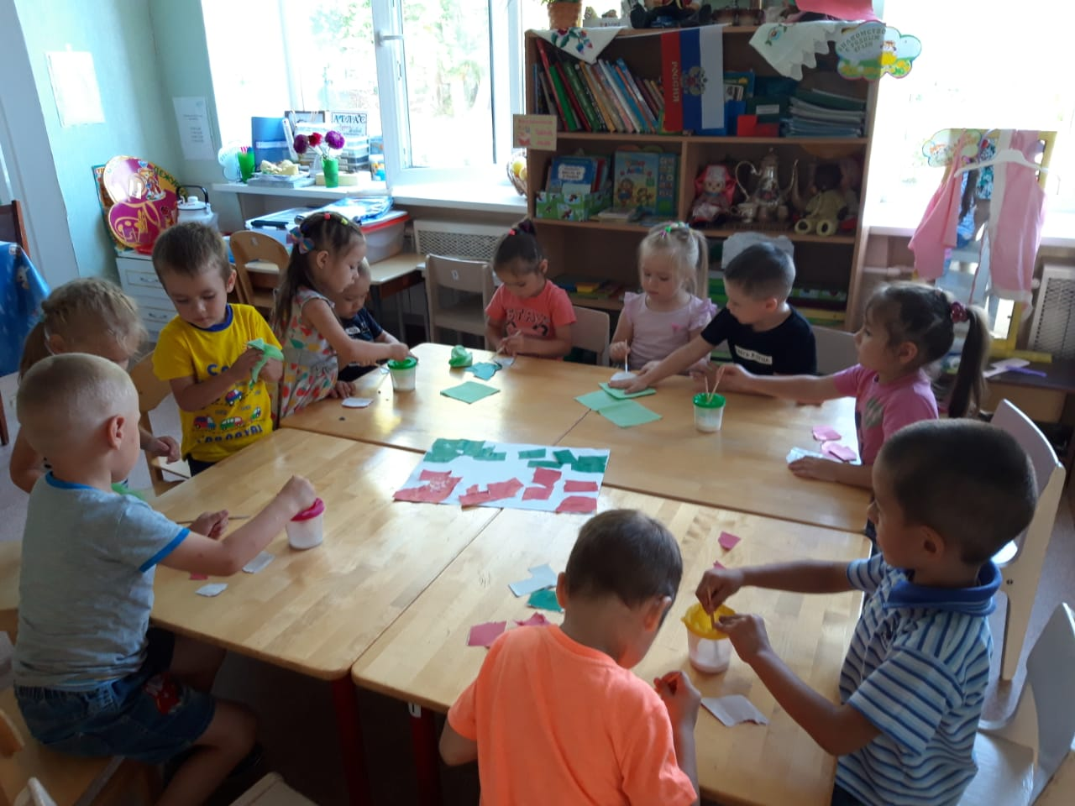
Игра «Собери Флаг и Герб»

Slide 12
Заключение:
Гражданско-патриотическое воспитание дошкольников – проблема очень сложная в условиях современной России. Чувство любви к Родине – это одно из самых сильных чувств в душе каждого человека, это те корни, которые привязывают его к семье, родному городу, родной природе, Отечеству. И развить это чувство, сформировать его в полной мере в душе каждого ребенка – это первостепенная наша задача.
Патриотическое воспитание должно носить комплексный характер, пронизывать все виды деятельности дошкольника, осуществляться в повседневной жизни, на непосредственно организованной образовательной деятельности по познанию окружающего мира. Наличие таких видов деятельностей является непременным условием полноценного патриотического воспитания, осуществляемого в системе.

Slide 13

Спасибо за внимание!

